Slide 1
Mezinárodní vztahy
před 1. světovou válkou

Slide 2
Konec systému rovnováhy
1814 – 1856
krymská válka (1853-1856) – VB + Fr x Rusku
1870 – změny v mezinárodních vztazích:
  Francie poražena
  Německo = velmocí
⇒ hledají spojence

Slide 3
Bismarck – snaha o izolaci Francie
⇓
usmíření s Habsburky, zlepšení vztahů s Ruskem
⇓
1873 – Spolek tří císařů
x rozpory Ruska a R-U

Slide 4
Balkán
1875 – protiturecké povstání v Bosně a Hercegovině
1876 v Bulharsku → turecký teror († 30 000) 1876 Srbsko + Černá Hora – válka s Tureckem; turecké represe
postoj velmocí:
  VB chce zachovat Turecko
  Rusko na straně slovanských národů

Slide 5
Rusko-turecká válka
1877 ruské vojsko + dobrovolníci z Rumunska a Bulharska
přechod průsmykem Šipka (1878)
1878 mír v San Stefanu (předměstí Istambulu) → nezávislost
  velké Bulharsko
  Srbsko
  Rumunsko
  Černá Hora
  Rusko zisk: část Besarábie, Kars

Slide 6
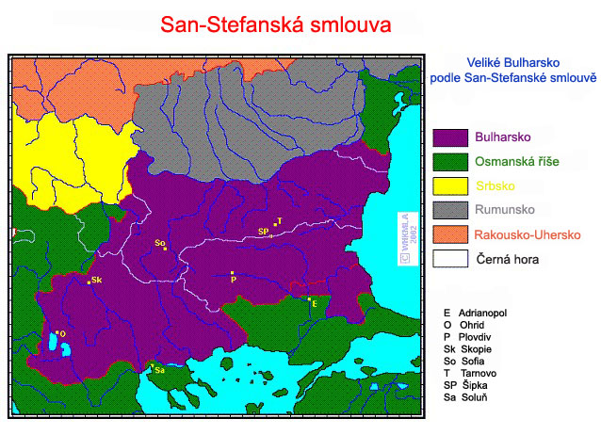

Slide 7
Berlínský kongres (léto 1878)
revize výsledků rusko-turecké války
  potvrzena nezávislost
  Srbska
  Černé Hory
  Rumunska
  Bulharsko rozděleno:
    jih vrácen Turecku
    sever nezávislý
  Makedonie vrácena Turecku
  Bosna a Hercegoviny – správa R-U
  Rusko izolováno – zisky zmenšeny

Slide 8
Vyhrocení vztahů mezi velmocemi
1879 R-U + N ⇒ Dvojspolek x Rusku
1882 Dvojspolek + Itálie (x Fr) ⇒ Trojspolek
smlouvy se Srbskem, Rumunskem
1887 Ferdinand Koburský bulharským králem
⇓
Německo vytlačovalo ruský vliv na Balkáně

Slide 9
1887 - nová krize v mezinárodních vztazích
neobratná politika Bismarcka v Rusku
1893 tajná dohoda Ruska + Francie
⇒ Dvojdohoda
VB – splended isolation nevýhodná
1904 srdečná dohoda (VB + Fr)
1907 smlouva 1893 + VB ⇒ Trojdohoda

Slide 10
1908 - R-U anektovalo Bosnu a Hercegovinu
Marocká krize (1911)
Itálie okupovala Libyi (1912)
  1. balkánská válka (1912-1913) Bulharsko, Černá Hora, Řecko, Srbsko x Turecku
osvobozena Makedonie, Thrákie, Albánie
spory o území

Slide 11
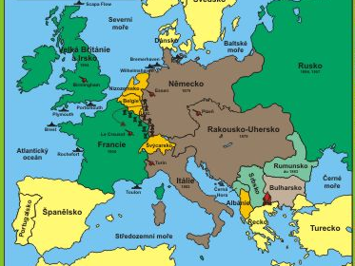
2. balkánská válka (1913)
x Bulharsku: Srbsko, Č. Hora, Řecko, Rumunsko
ztráta území ⇒ sblížení s Německem

Slide 12
Růst nacionalismu
výbojný nacionalismus
nacionalismus malých národů
užití násilí
položit život za národ

